Slide 1


Nhóm 9: Brute Force Chiến lược vét cạn

Slide 2
Nội dung
Brute Force
Sorting
Sequential
Sreach
Exhaustive Search
I II III IV
Giới thiệu về Brute Force và chiến lược vét cạn
Sorting: Thuật toán sắp xếp
Sequential search: Thuật toán tìm kiếm tuần tự
Exhaustive Search:Tìm kiếm toàn diện
và các bài toán tối ưu

Slide 3
Giới thiệu về Brute Force chiến lược vét cạn
I

Slide 4
Brute-Force là một phương pháp đơn giản để giải quyết bài toán, thường là trực tiếp dựa trên phát biểu của bài toán, hoặc dựa vào các định nghĩa của các khái niệm liên quan.

Slide 5
Ví dụ
Bài toán tính a^{n}, theo định nghĩa a^{n} = a × a × … × a (n lần). Rõ ràng dựa vào định nghĩa a^{n}, ta có thể thiết kế được một thuật toán để tính giá trị của a^{n}.
Những kĩ thuật thiết kế thuật toán dựa trên định nghĩa của bài toán đó được gọi là kĩ thuật Brute-Force. Hay còn gọi là phương pháp vét cạn.(chiến lược vét cạn)

Slide 6
Chiến lược vét cạn
Chiến lược vét cạn đơn giản thử tất cả các khả năng xem khả năng nào là nghiệm đúng của bài toán cần giải quyết

Slide 7
Ưu điểm
Ưu điểm lớn nhất của chiến lược vét cạn là luôn đảm bảo tìm ra nghiệm chính xác.
Về mặt lý thuyết, chiến lược này có thể áp dụng cho mọi loại bài toán
Đòi hỏi rất ít bộ nhớ và cài đặt đơn giản

Slide 8

Nhược điểm
Hạn chế duy nhất của phương pháp này là thời gian thực thi rất lớn, độ phức tạp thường ở bậc mũ.
Do đó vét cạn thường chỉ áp dụng tốt với các bài toán có kích thước nhỏ. Tuy nhiên vẫn một là chiến lược quan trọng phải nghĩ đến khi giải quyết bất cứ bài toán nào

Slide 9
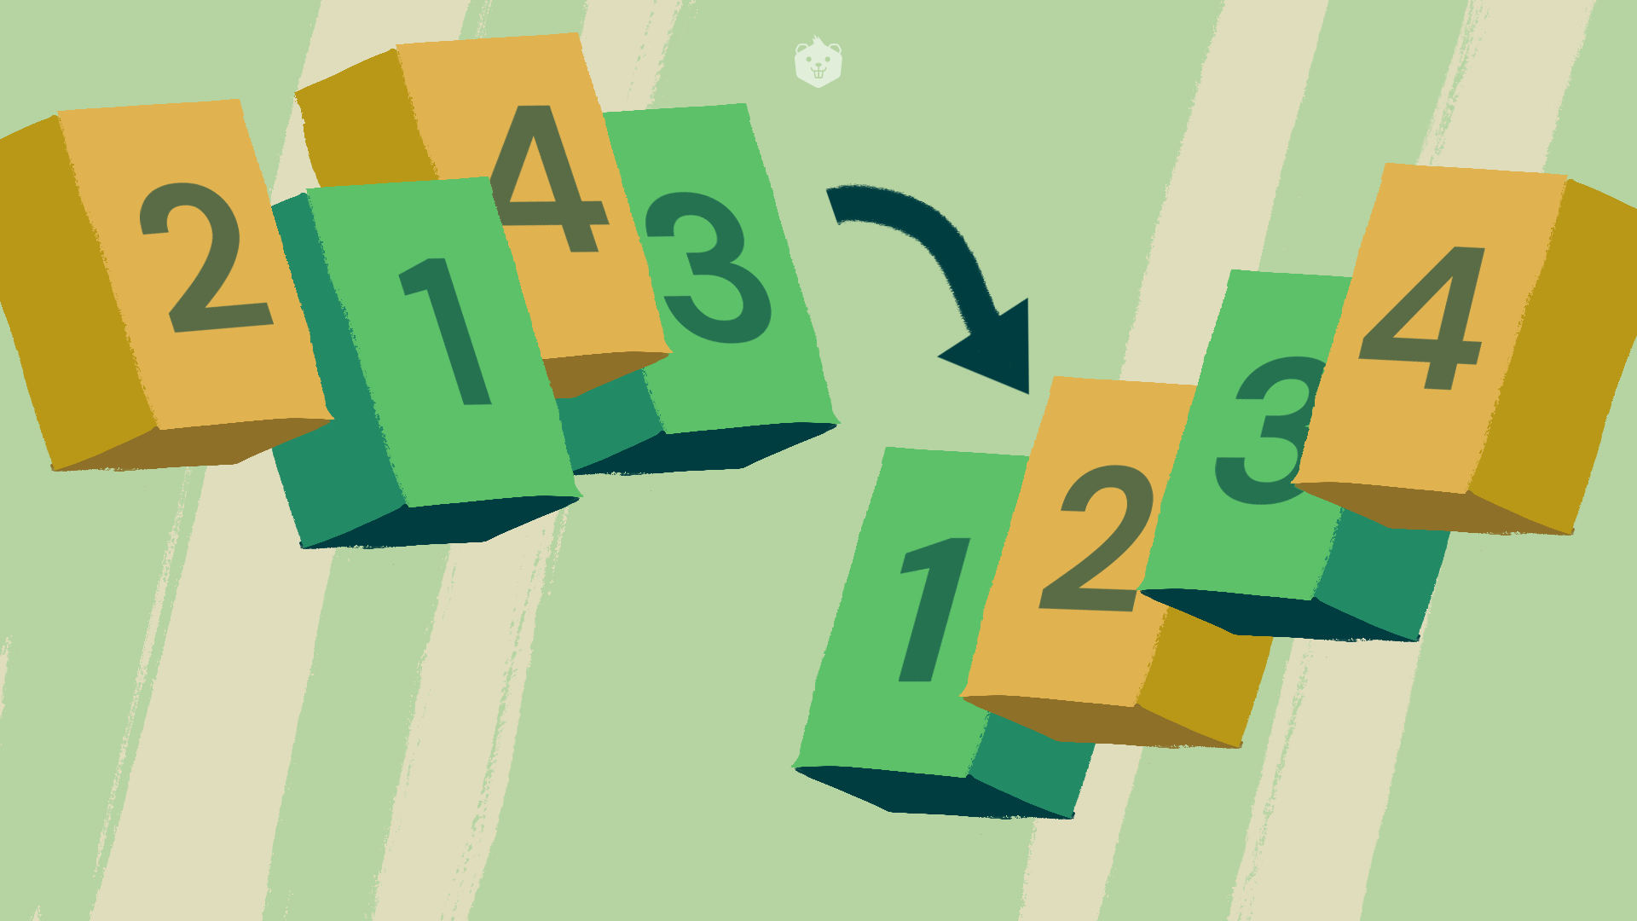
Sorting: Thuật toán sắp xếp
II

Slide 10
Bài toán sắp xếp
Ứng dụng chiến lược vét cạn để giải quyết bài toán sắp xếp sau:cho một mảng gồm n phần tử (số, chữ cái, chuỗi ký tự...) sắp xếp chúng theo thứ tự tăng dần
Selection sort: Thuật toán sắp xếp chọn
Bubble sort: Thuật toán sắp xếp nổi bọt

Slide 11
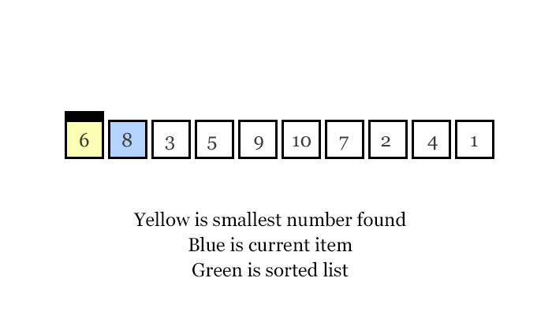
SELECTION SORT
Thuật toán selection sort sắp xếp một mảng bằng cách đi tìm phần tử có giá trị nhỏ nhất trong đoạn chưa được sắp xếp và đổi cho phần tử nhỏ nhất đó với phần tử ở đầu đoạn chưa được sắp xếp. Thuật toán sẽ chia mảng làm 2 mảng con

Slide 12
Bắt đầu
Tìm phần tử có giá trị nhỏ nhất trong mảng
Trao đổi với phần tử hiện tại
Chuyển sang phần tử tiếp theo ?
Có
Không
Hoàn thành

Slide 13

BUBBLE SORT
Thuật toán sắp xếp bubble sort thực hiện sắp xếp các phần tử trong mảng bằng cách lặp lại công việc đổi chỗ 2 phần tử liên tiếp nhau nếu chúng chưa đứng đúng thứ tự thì đổi chỗ cho nhau đến khi dãy số được sắp xếp.

Slide 14
SORTING
// Thuật toán sắp xếp một mảng (A[0…n-1])
// Input: Một mảng A [0..n - 1] gồm các phần tử có thể sắp xếp thứ tự
// Output: Mảng A [0..n - 1] được sắp xếp theo thứ tự tăng dần

Slide 15
Selection Sort
for i ←0 to n-2 do
min ←i
for j ←i+1 to n-1 do
if A[j]<A[min] min ← j
swap A[i] and A[min]
Bubble Sort
for i ←0 to n-2 do
for j ←0 to n-2-i do
if A[j+1]<A[j]swap A[j] and A[j+1]

Slide 16
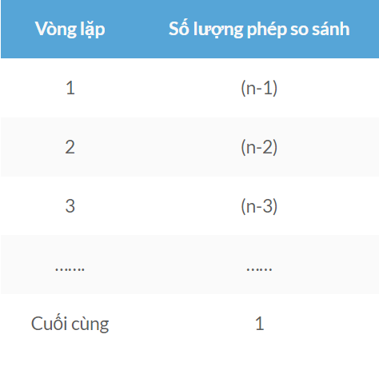
Selection Sort
for i ←0 to n-2 do
min ←i
for j ←i+1 to n-1 do
if A[j]<A[min] min ← j
swap A[i] and A[min]
Bubble Sort
for i ←0 to n-2 do
for j ←0 to n-2-i do
if A[j+1]<A[j]swap A[j] and A[j+1]
Số lượng phép so sánh:
(n – 1) + (n – 2) + (n – 3) +...+ 1
= n(n – 1) / 2 ≈ n².
Quan sát số vòng lặp, vì có 2 vòng lặp nên độ phức tạp là n*n = n².
Cả hai thuật toán đều có độ phức tạp là :
O(n²)

Slide 17
 | Select Sort | Bubble Sort
Trường hợp xấu nhất (Mảng sắp xếp theo thứ tự giảm dần) | O(n²) | O(n²)
Trường hợp tốt nhất (Mảng đã được sắp xếp) | O(n²) | O(n)
Trường hợp trung bình | O(n²) | O(n²)
for i ←0 to n-2 do
for j ←0 to n-2-i do
if A[j+1]<A[j]swap A[j] and A[j+1]

Slide 18

Sequential search: Thuật toán tìm kiếm tuần tự
III

Slide 19
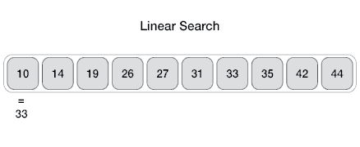
Sequenrtial search(Linear search)
Tìm kiếm một phần tử hoặc giá trị trong một mảng nhất định bằng cách duyệt mảng từ đầu tới khi tìm thấy phần tử hoặc giá trị mong muốn.

Slide 20
Sequenrtial search
SequentialSearch(A[0..n], K) //Input: Mảng A n phần tử và số K
//Output: Vị trí phần tử đầu tiên tìm thấy, nếu không tìm thấy trả về giá trị -1
A[n] ← K i ← 0 while (A[i] ≠ K) do
i ← i + 1 if i < n return i else return -1

Slide 21

Brute Force String Matching
Tìm kiếm vị trí của một mẫu văn bản (text pattern) trong nội dung một văn bản lớn hơn (một câu, một đoạn hay một quyển sách, …)

Slide 22
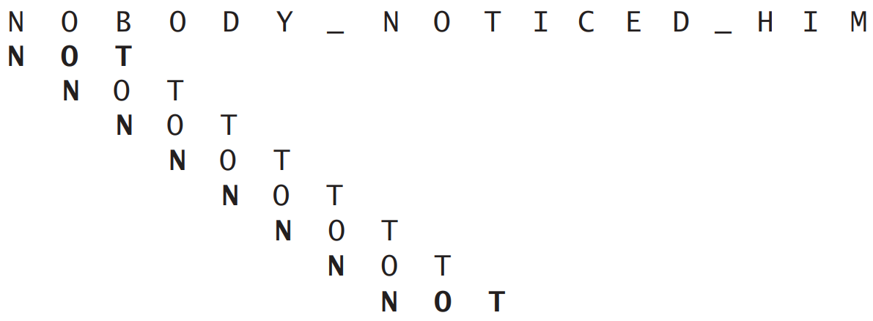
Ví dụ

Slide 23
Brute Force String Matching
ALGORITHM BruteForceStringMatch(T [0..n − 1], P[0..m − 1])
//Đầu vào: Mảng T[0..n − 1] n kí tự biểu diễn text và mảng P[0..m −1]
m kí tự biểu diễn pattern
//Đầu ra: Vị trí kí tự đầu tiên trong text mà pattern khớp với chuỗi con trong đó hoặc trả về -1 nếu không tìm pattern
for i ← 0 to n - m do j ← 0 while (j < m)and (P [j] = T [i + j]) do j ← j + 1 if j = m return i return -1

Slide 24
Độ phức tạp của thuật khớp chuỗi Brute Force:
Giả sử kích thước của mẫu là M ký tự và text có N ký tự
Trường hợp xấu nhất: so sánh mẫu với mọi chuỗi con chiều dài M trong text
Tổng số phép so sánh: M (N-M+1)
Độ phức tạp trong trường hợp xấu nhất : O(MN)

Slide 25
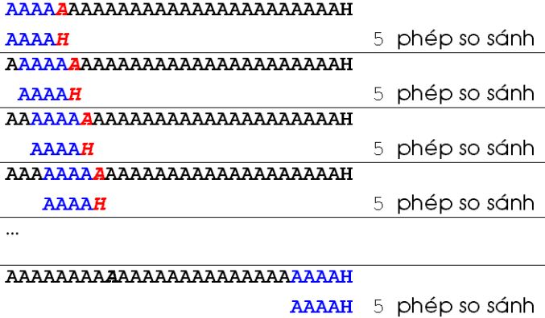
Độ phức tạp của thuật toán khớp chuỗi Brute Force:
Giả sử kích thước của mẫu là M ký tự và text có N ký tự
Trường hợp xấu nhất: so sánh mẫu với mọi chuỗi con chiều dài M trong text
Tổng số phép so sánh: M (N-M+1)
Độ phức tạp trong trường hợp xấu nhất : O(MN) Ví dụ:

Slide 26
Độ phức tạp của thuật toán đối sánh chuỗi Brute Force:
Trường hợp tốt nhất 1: mẫu xuất hiện ngay đầu text
Độ phức tạp trong trường hợp tốt nhất 1: O(M)
Trường hợp tốt nhất 2: mẫu không xuất hiện trong text Độ phức tạp trong trường hợp tốt nhất 2: O(N)

Slide 27
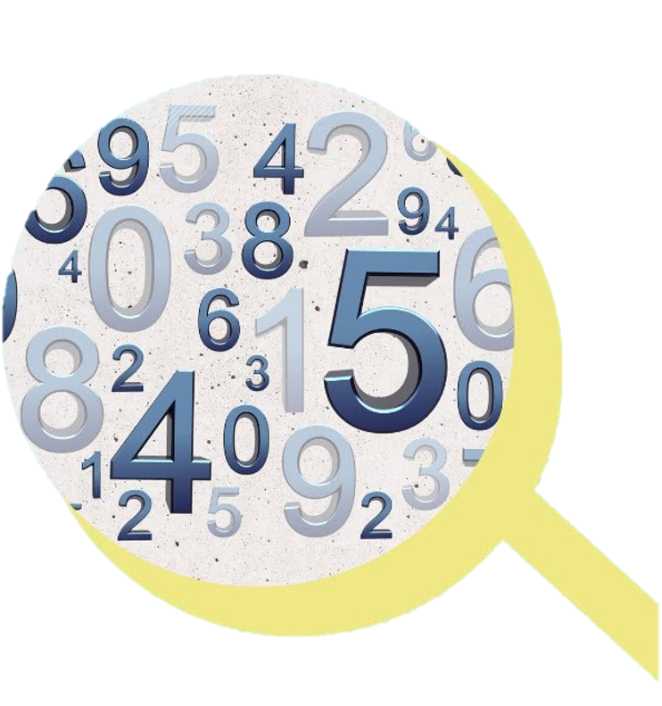
Exhaustive Search: Tìm kiếm toàn diện
IV

Slide 28

Các vấn đề trong thực tế
Trong thực tế chúng ta thường gặp các câu hỏi:
“Có bao nhiêu khả năng...?”
“Hãy cho biết tất cả các khả năng...?”
“Có tồn tại hay không một khả năng...?”

Slide 29
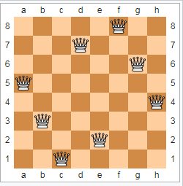
Ví dụ:
Có hay không một cách đặt 8 con hậu vào bàn cờ sao cho chúng không tấn công nhau?
Các vấn đề như thế thông thường đòi hỏi ta phải xem xét tất cả các khả năng có thể có

Slide 30

Exhaustive Search :
Tìm kiếm toàn diện (exhaustive search) là xem xét tất cả các ứng cử viên nhằm phát hiện ra đối tượng mong muốn.
Ý tưởng của các thuật toán này là sinh-kiểm, tức là sinh ra tất cả các khả năng có thể có và kiểm tra mỗi khả năng xem nó có thoả mãn các điều kiện của bài toán không

Slide 31
Exhaustive Search :
Tìm kiếm toàn diện đương nhiên là kém hiệu quả, đòi hỏi rất nhiều thời gian.
Nhưng cũng có vấn đề ta không có cách giải quyết nào khác tìm kiếm vét cạn.

Slide 32
Các bài toán
Dùng Exhaustive Search để giải quyết 2 bài toán tối ưu nổi tiếng:
Bài toán người bán hàng (Travelling Salesman Problem)
Bài toán xếp ba lô (Knapsack Problem)
Cả 2 bài toán trên đều cực kì kém hiệu quả trên mọi đầu vào nếu dùng tìm kiếm toàn diện.Trên thực tế, hai bài toán này là những ví dụ nổi tiếng nhất về cái gọi là bài toán NP-hard.

Slide 33

Bài toán người bán hàng(TSP)
Bài toán người bán hàng (TSP) được phát biểu như sau:
Một người bán hàng, hàng ngày phải đi giao hàng từ một thành phố đến một số thành phố khác rồi quay lại thành phố xuất phát. Anh ta muốn tìm một đường đi qua mỗi thành phố cần đến đúng một lần với độ dài của đường đi là ngắn nhất có thể được.

Slide 34
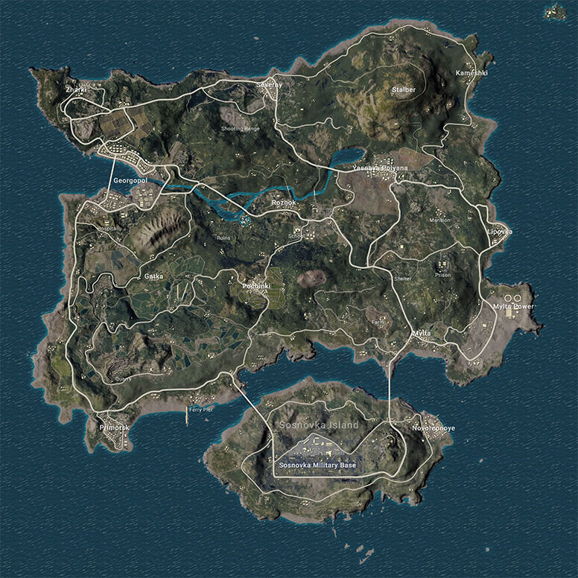
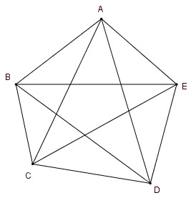
Xuất phát
Xuất phát
Tất cả các đường đi có thể qua 5 thành phố A,B,C,D.Xuất phát từ A

Slide 35
Tất cả các đường đi có thể :
(n-1)!
5 thành phố: 24 cách đi
11 thành phố: 3,6x10⁶ cách đi
21 thành phố: 2.4x10¹⁸ cách đi
31 thành phố: … quên nó đi.

Slide 36
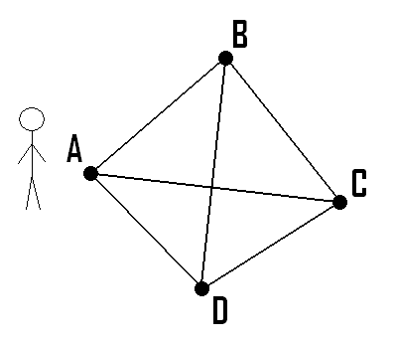
Bài toán TSP
Bài toán yêu cầu tìm trình chu trình Hamilton ngắn nhất .
Để giải quyết bài toán tìm chu trình Hamilton ngắn nhất bằng tìm kiếm toàn diện, ta thực hiện các bước như sau: sinh ra tất cả các hoán vị của n đỉnh, tính toán tổng khoảng cách giữa các đỉnh và tìm khoảng cách nhỏ nhất trong các hoán vị đó
Thuật toán này sẽ sinh ra hoán vị của n thành phố, do đó độ phức tạp của thuật toán này là: O(n!).

Slide 37
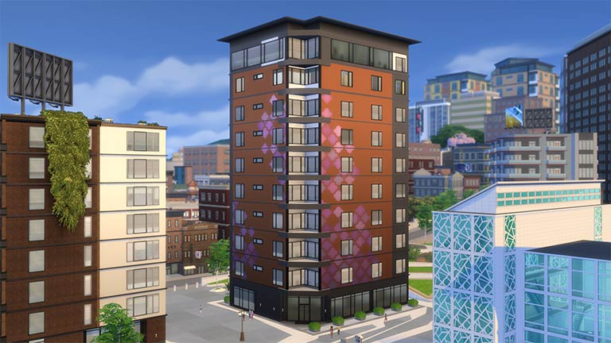
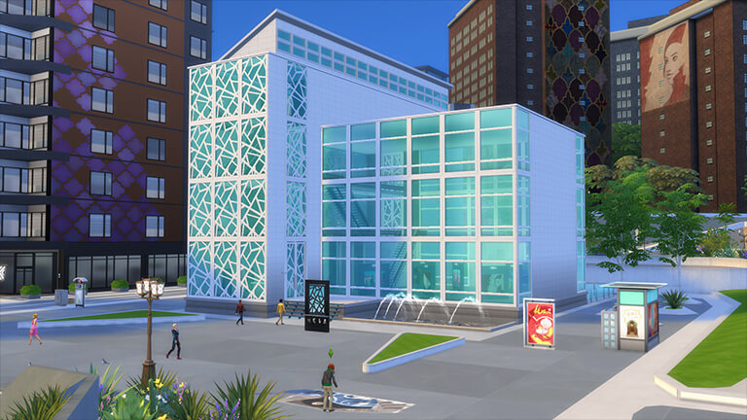
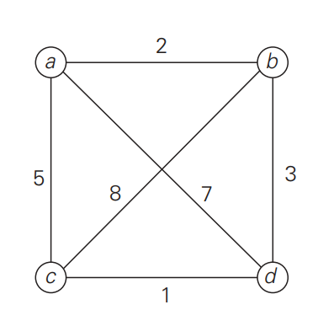


Ví dụ:
Xuất phát
Tính số cách đi và cách đi ngắn nhất để đi qua tất cả cách thành phố

Slide 38
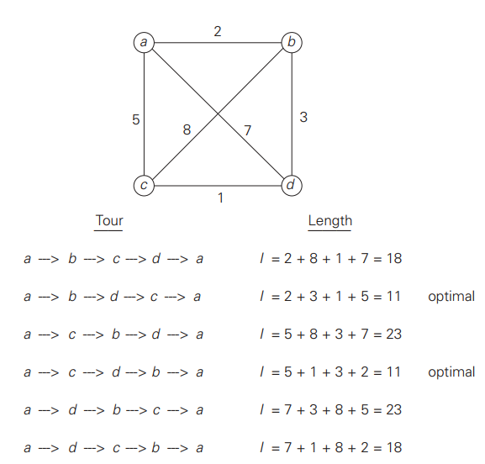

Slide 39
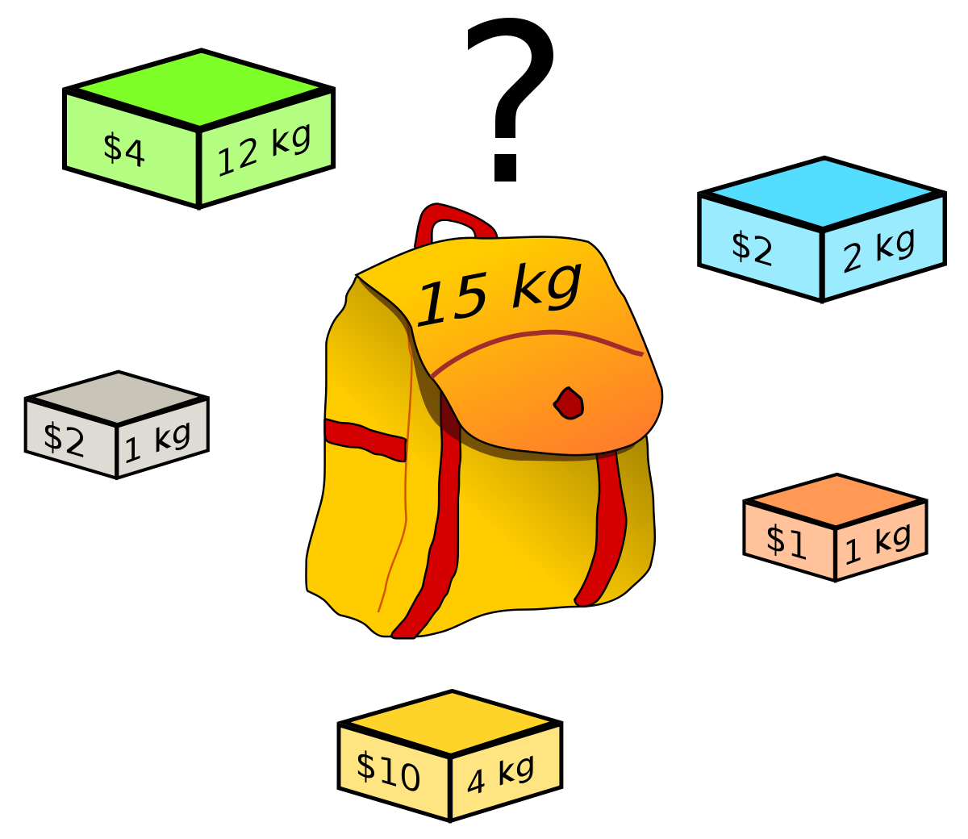

Bài toán xếp ba lô (Knapsack Problem)
Một kẻ trộm đột nhập vào một cửa hiệu tìm thấy có n mặt hàng có trọng lượng và giá trị khác nhau, nhưng hắn chỉ mang theo một cái túi có sức chứa về trọng lượng tối đa là M. Vậy kẻ trộm nên bỏ vào ba lô những món nào và số lượng bao nhiêu để đạt giá trị cao nhất trong khả năng mà hắn có thể mang đi được.

Slide 40
Bài toán
Tìm tập con có tổng giá trị lớn nhất của n
đồ vật đã cho để bỏ vừa vào ba lô.
Kĩ thuật duyệt toàn bộ để giải bài toán này như sau: sinh ra tất cả các tập con của tập n đồ vật, tính tổng trọng lượng của tập con các đồ vật này, chọn tập con có tổng trọng lượng của các đồ vật không vượt quá M từ đó chọn ra tập con có giá trị nhất

Slide 41
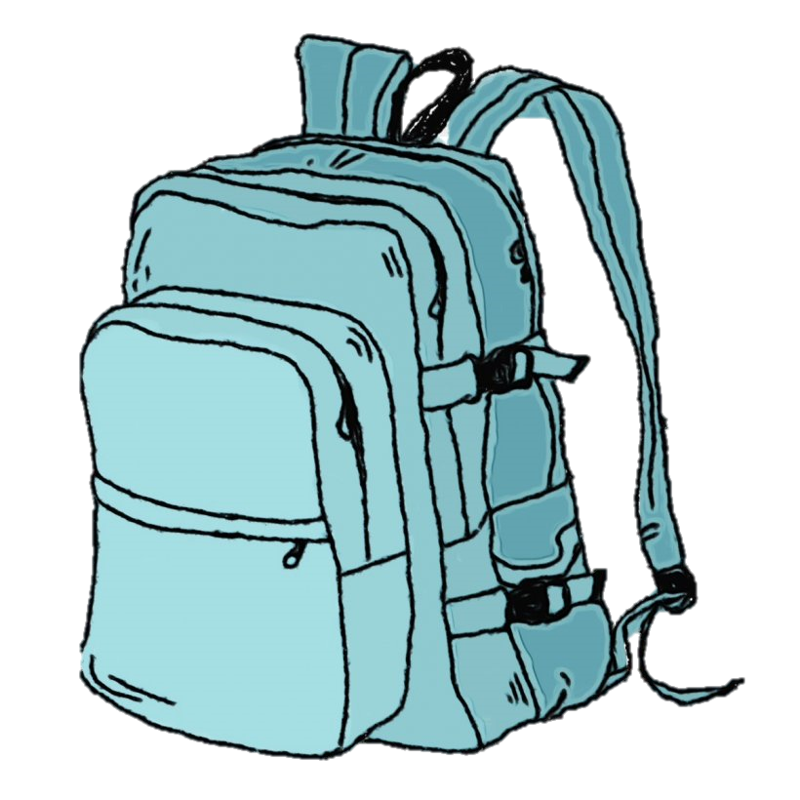
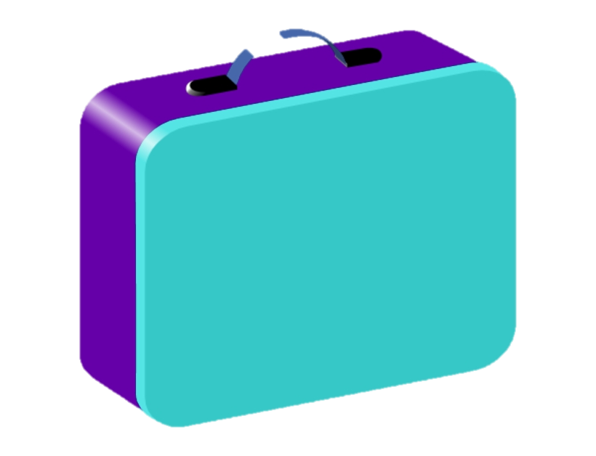



Ví dụ:
10kg
4kg
40$
5kg
25$
7kg
42$
3kg
12$
1 2 3 4
Đồ vật | Trọng lượng | Giá trị | Ba lô
1 | 7 | 42 | W = 10
2 | 3 | 12
3 | 4 | 40
4 | 5 | 25

Slide 42
Các tập con, tổng trọng lượng và tổng giá trị như bảng bên :
Dựa vào bảng bên, ta thấy tập con {3, 4} cho tổng giá trị 65 là lớn nhất, và đó chính là phương án tối ưu.
Do phải sinh ra tất cả các tập con nên bài toán Xếp ba lô giải theo kĩ thuật duyệt toàn bộ có độ phức tạp là :
O(2^{n})
Tập con | Tổng trọng lượng | Tổng giá trị
Ø | 0 | 0
{1} | 7 | 42
{2} | 3 | 12
{3} | 4 | 40
{4} | 5 | 25
{1, 2} | 10 | 54
{1, 3} | 11 | Không khả thi
{1, 4} | 12 | Không khả thi
{2, 3} | 7 | 52
{2, 4} | 8 | 37
{3, 4} | 9 | 65 (lớn nhất)
{1, 2, 3} | 14 | Không khả thi
{1, 2, 4} | 15 | Không khả thi
{1, 3, 4} | 16 | Không khả thi
{2, 3, 4} | 12 | Không khả thi
{1, 2, 3, 4} | 19 | Không khả thi

Slide 43
Cảm ơn các bạn đã lắng nghe!

